Slide 1
Trabalho prático Rede interna de uma escola
Unidade Curricular: Cabelagem Estruturada
Docente: José F. F. Rosado
Ano letivo: 2023/2024
Realizado por:
Fábio Oliveira – 2022145902
Carlos Emanuel Fernandes Silva – 2022127048
Rúben Alexandre da Silva Martins – 2021141770
Rafael Felipe Rodrigues Pereira - 2022150534

Slide 2
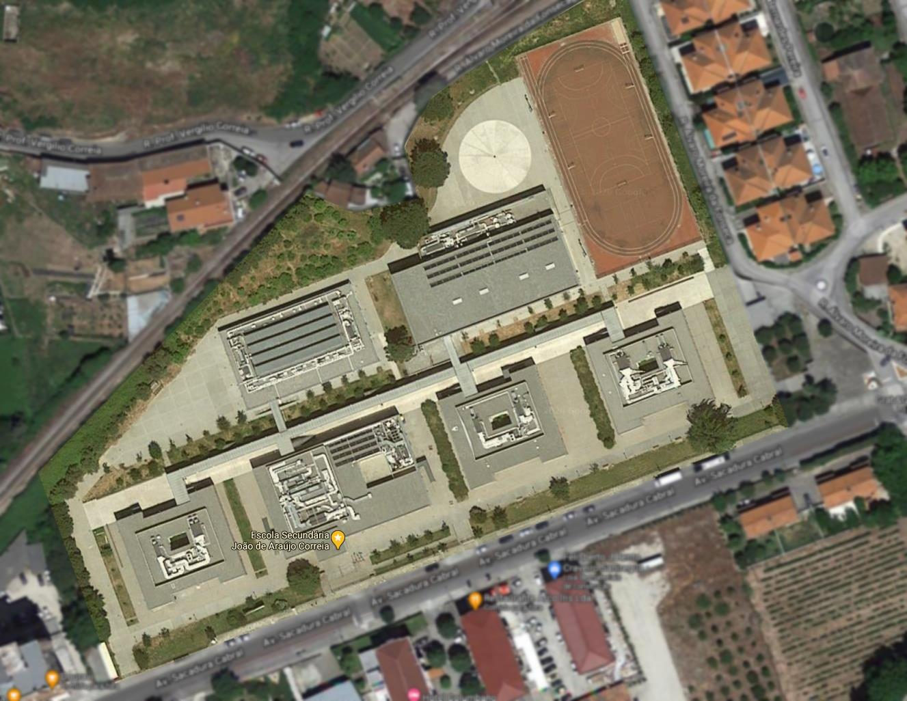
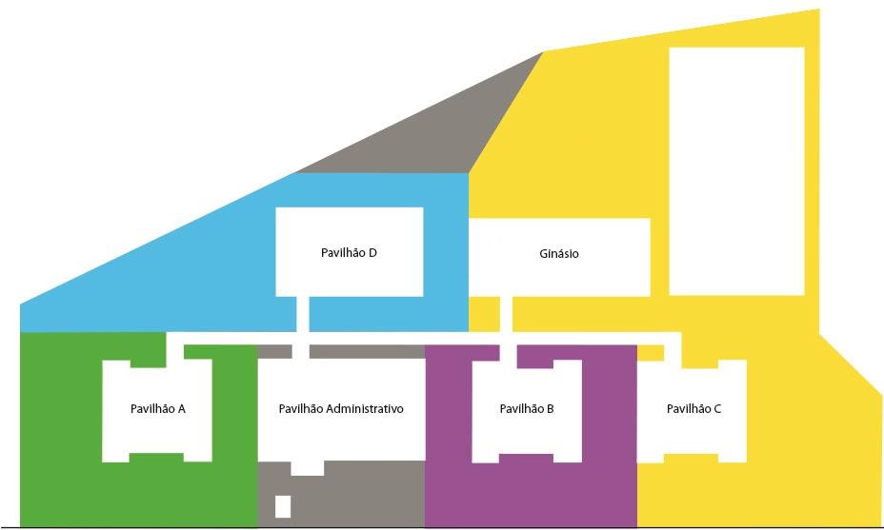
Escola

Slide 3
Espaço Físico
Pavilhão Administrativo:
55m x 35m
1925m2 (cada piso)
3850m2 (total)
Pavilhão A,B e C:
30m x 30m
900m2 (cada piso)
1800m2 (total)
Ginásio:
60m x 35m
2100m2 (total)
Pavilhão D:
45m x 30m
1350m2 (total)

Slide 4
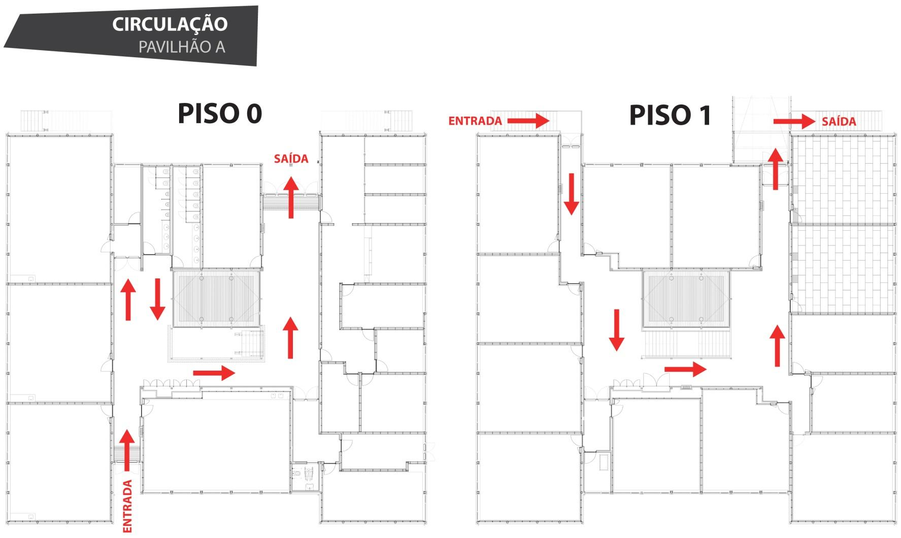
Planta Escola (Pavilhão A)

Slide 5
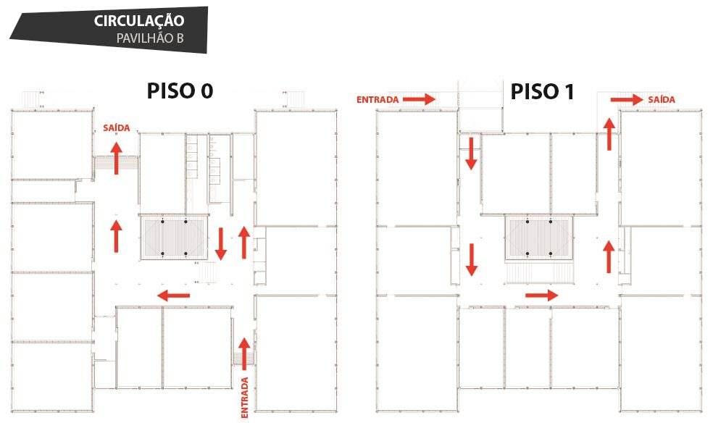
Planta Escola (Pavilhão B)

Slide 6
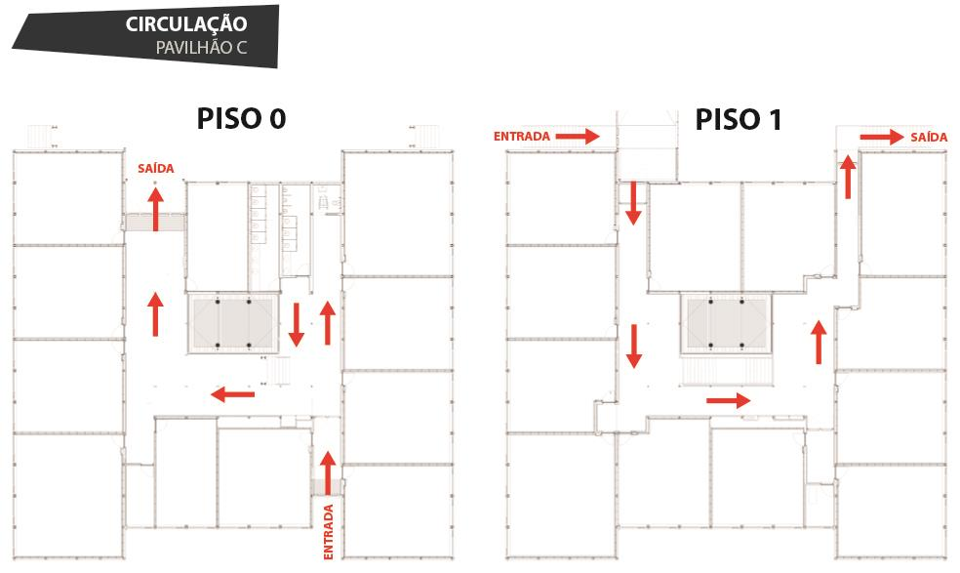
Planta Escola (Pavilhão C)

Slide 7
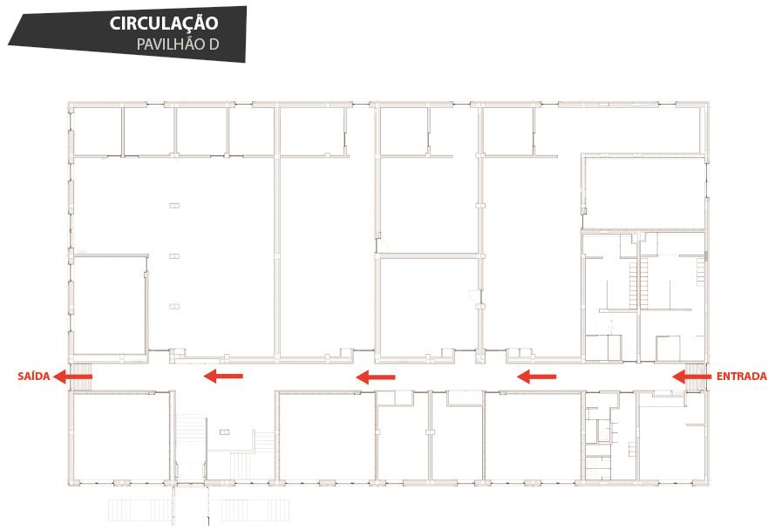
Planta Escola (Pavilhão D)

Slide 8
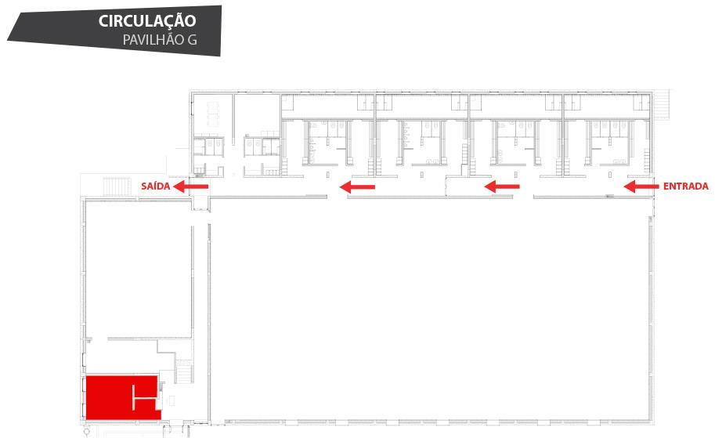
Ginásio

Slide 9
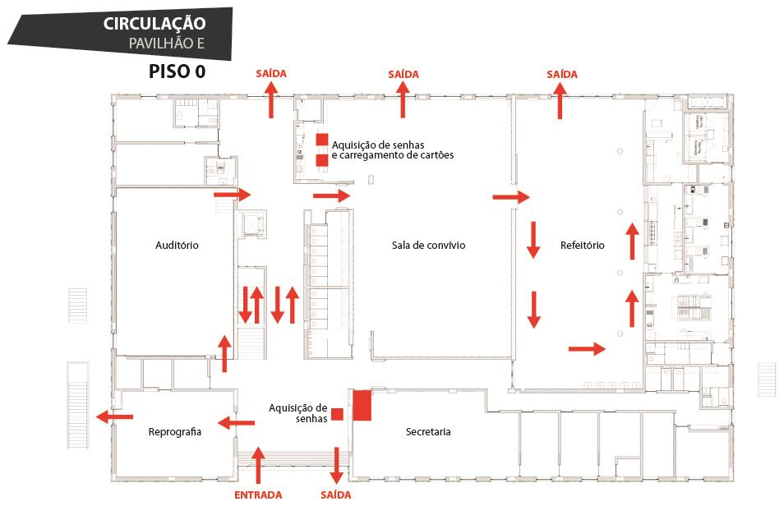
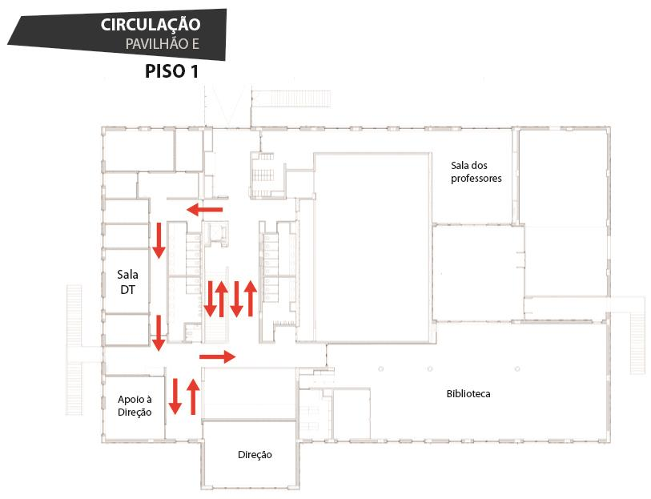
Planta Escola (Administrativo)

Slide 10
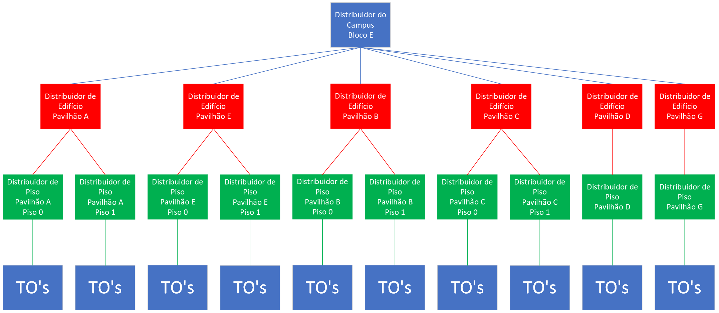
Modelo hierárquico

Slide 11
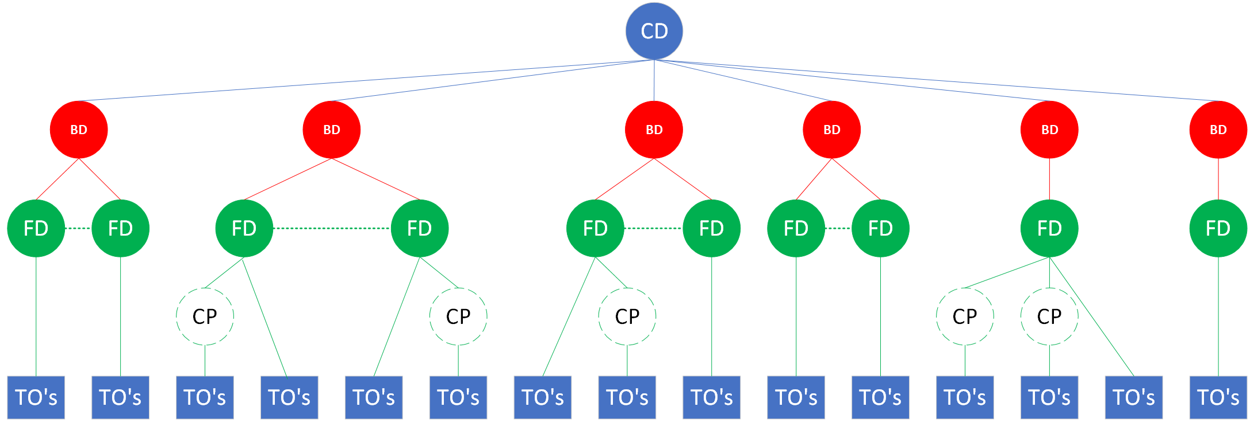
Estrela Hierárquica

Slide 12
Tipo de cabelagem
UTP Cat6
Fibra Ótica OM4

Slide 13
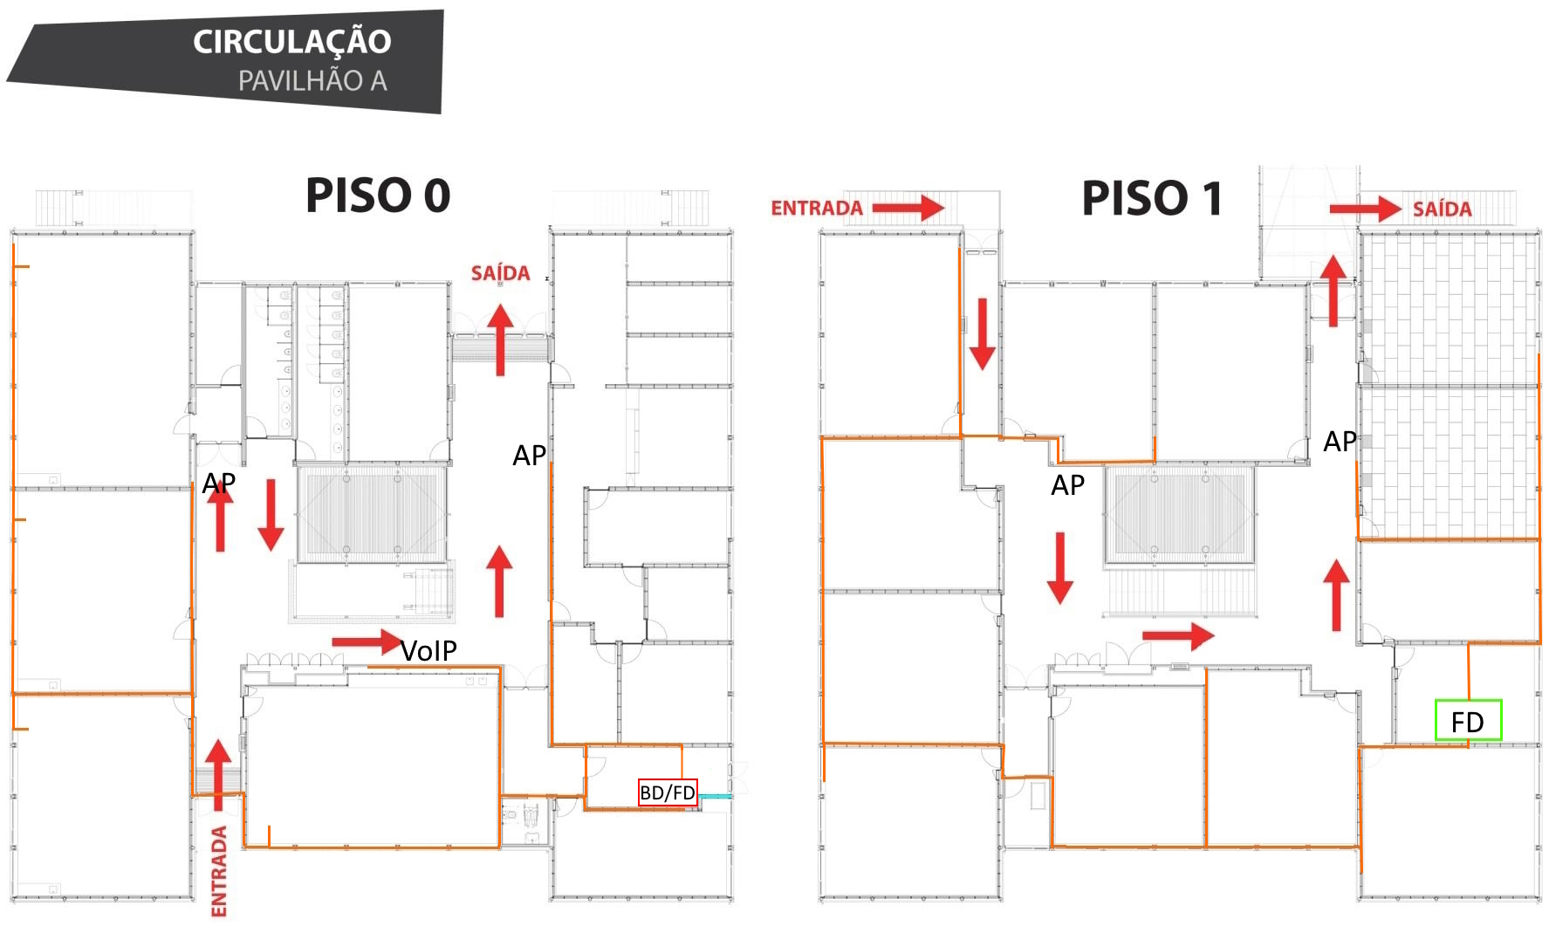
Pavilhão A
Meter a planta com os cabos as cores

Slide 14
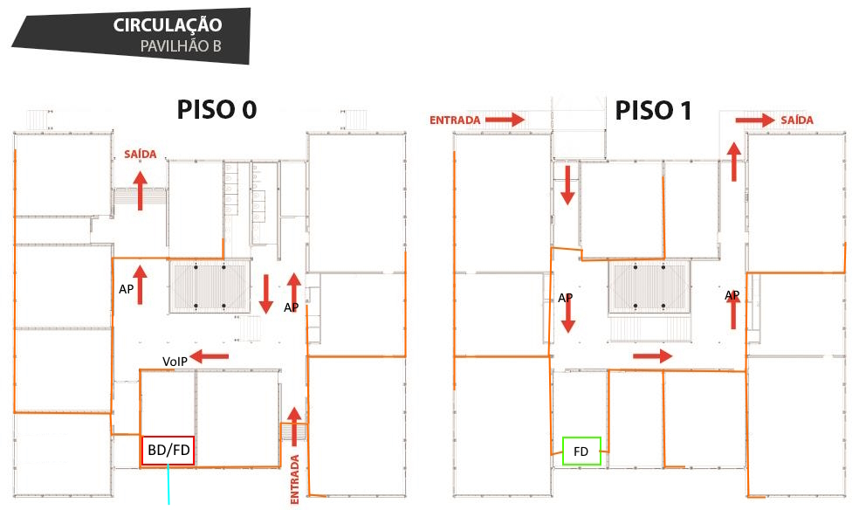
Pavilhão b

Slide 15
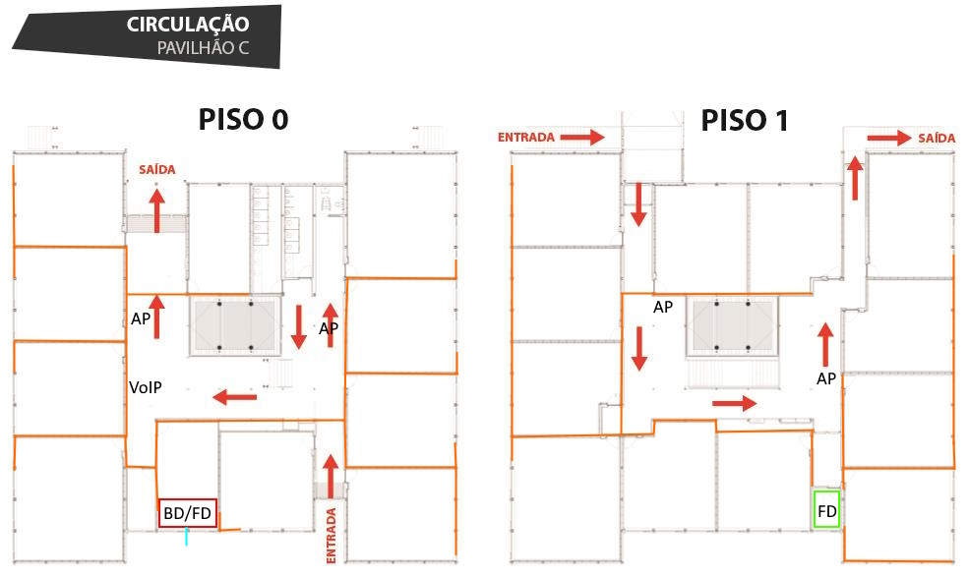
Pavilhão c

Slide 16
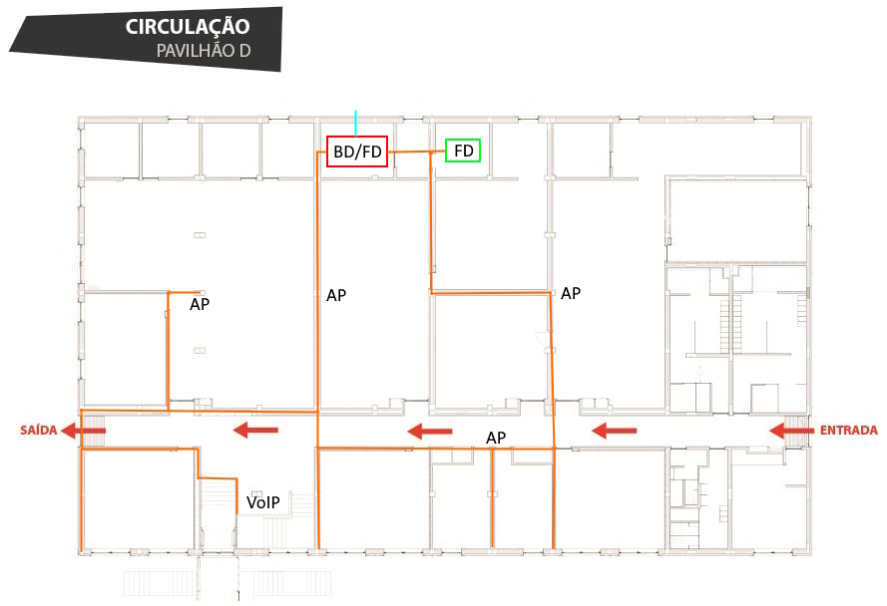
Pavilhão D

Slide 17
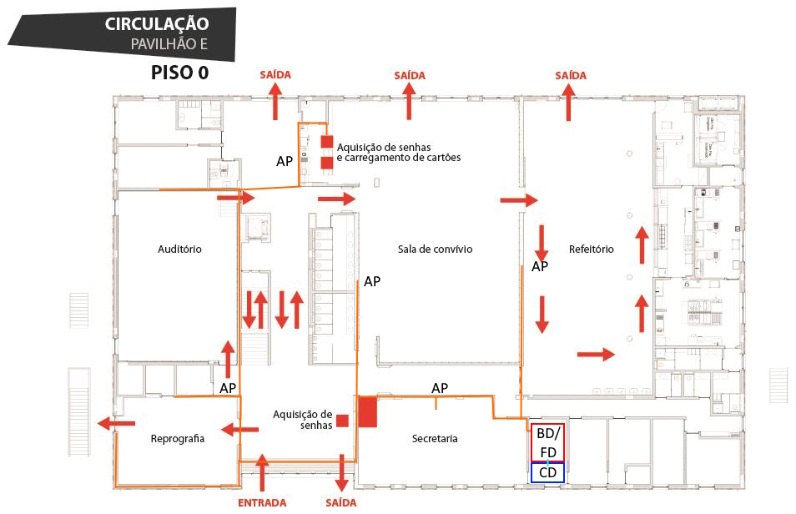
Pavilhão administrativo

Slide 18
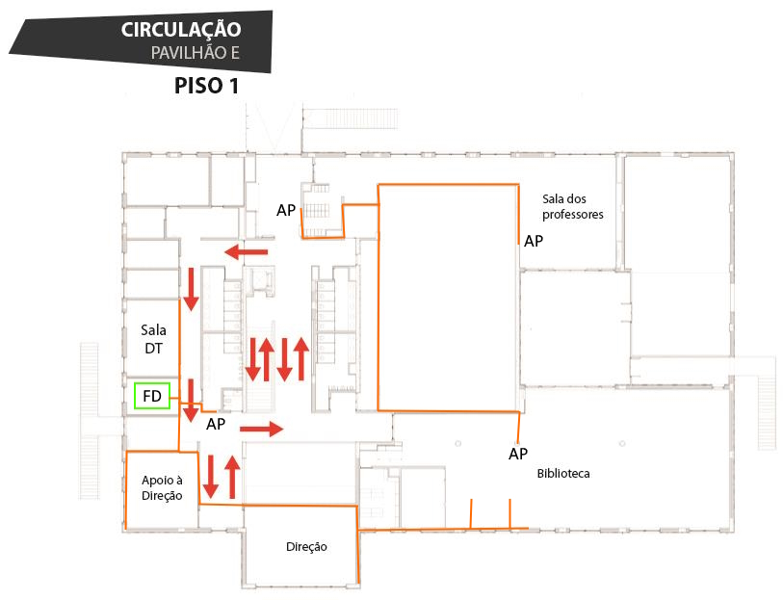
Pavilhão administrativo

Slide 19
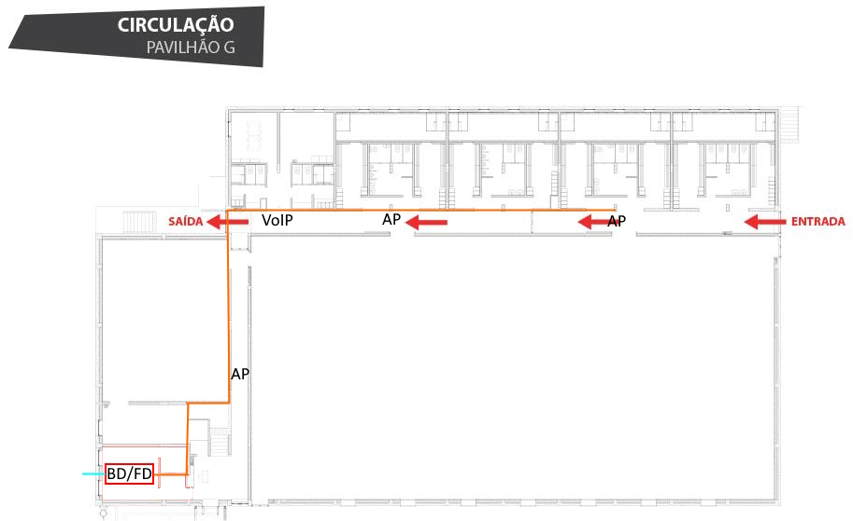
Pavilhão G

Slide 20
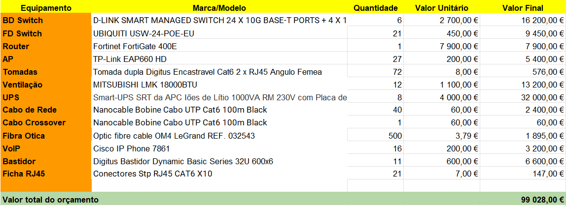
orçamento

Slide 21
Equipamento ativo
BD Switches - Layer 3
FD Switches – Layer 2
CD (Router)
Access Points
VoIP
UPS

Slide 22
Equipamento passivo
Tomadas
Ventilação
Cabo de Rede
Cabo Crossover
Fibra Ótica
Bastidor
Ficha RJ45

